Slide 1

Cooperación Sur-Sur y Triangular (CSSyT) y el Aprendizaje, grupos vulnerables
Anita Amorim
PARDEV/OIT
2020

Slide 2
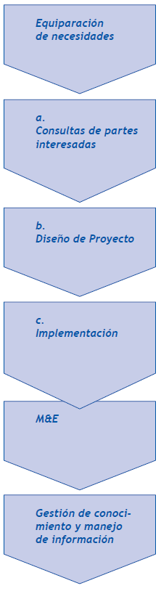
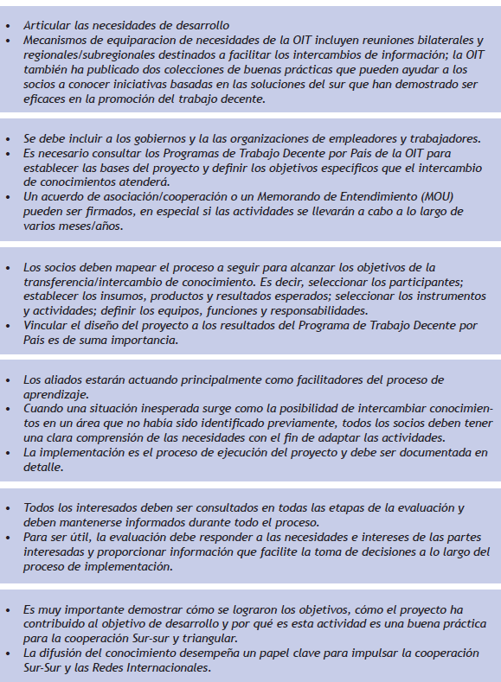

La cooperación Sur-Sur paso a paso

Slide 3



ODS y CSST
Para conseguir el desarrollo económico sostenible, las sociedades deberán crear las condiciones necesarias para que las personas accedan a empleos de calidad, estimulando la economía sin dañar el medio ambiente. También tendrá que haber oportunidades laborales para toda la población en edad de trabajar, con condiciones de trabajo decentes.
Para que una agenda de desarrollo sostenible sea eficaz se necesitan alianzas entre los gobiernos, el sector privado y la sociedad civil. Estas alianzas se construyen sobre la base de principios y valores, una visión compartida y objetivos comunes que otorgan prioridad a las personas y al planeta, y son necesarias a nivel mundial, regional, nacional y local.

Slide 4

Cooperación Sur-Sur en la OIT
Lucha contra el trabajo infantil y trabajo forzoso
Empleos verdes
Cooperación entre ciudades, ESS y DEL
Pisos de protección social y empleo público
Cooperación frágil-frágil
Diálogo social
Migración laboral

Slide 5
Rol de la OIT
Sistematización y difusión de buenas prácticas
Facilitar el intercambio de iniciativas
Coordinación entre socios (incluyendo mandantes tripartitos)
Promover redes y plataformas de intercambio de conocimientos
Proporcionar apoyo técnico
Apoyo en visibilidad de los resultados
Apoyo al desarrollo y fortalecimiento de capacidades

Slide 6
CSST y aprendizaje y poblaciones vulnerables
La CSST ofrece una oportunidad para el aprendizaje mutuo entre países para formular iniciativas estratégicas y políticas de desarrollo que integren la promoción del trabajo decente para la protección de poblaciones vulnerables, con enfoque en genero, pueblos indígenas, combate a la violencias y protección de poblaciones migrantes (cuatro últimos bienios)
La promoción de la CSST para el aprendizaje inclusivo para que los países:
  Adquieran herramientas y métodos prácticos, diseñados y probados con éxito en otros contextos nacionales o regionales similares
  Intercambien experiencias y conocimiento sobre aprendizaje entre pares.
  Adquirieran una comprensión más profunda de las funciones de los responsables políticos, incluidas las organizaciones de trabajadores y de empleadores, necesarias para la promoción del trabajo decente sin discriminacion.

Slide 7
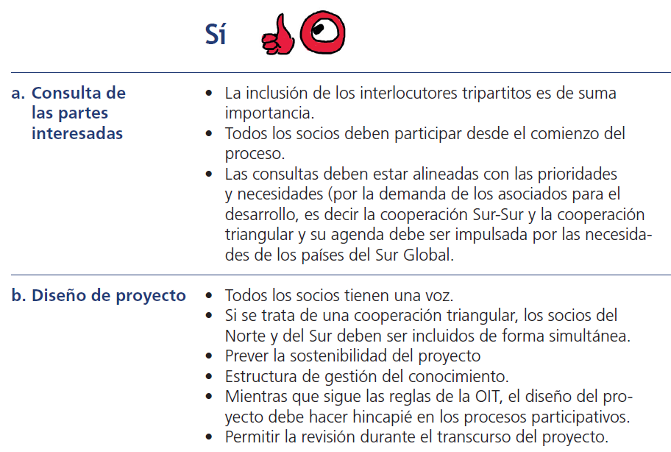
Qué hacer y qué no hacer

Slide 8
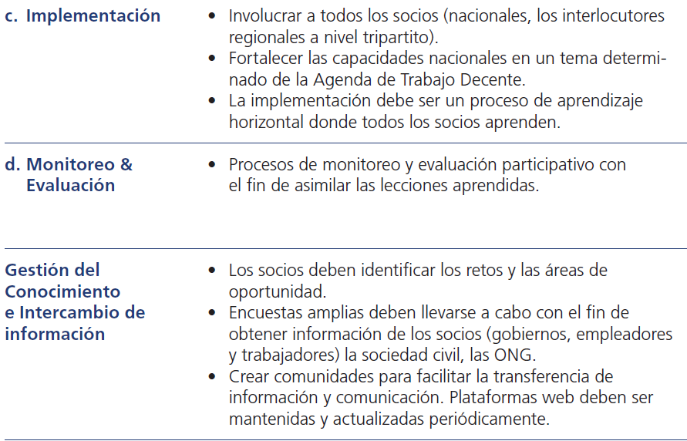

Slide 9

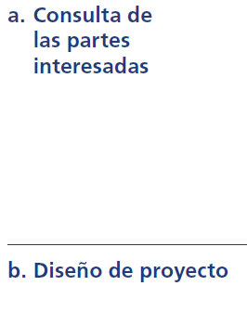
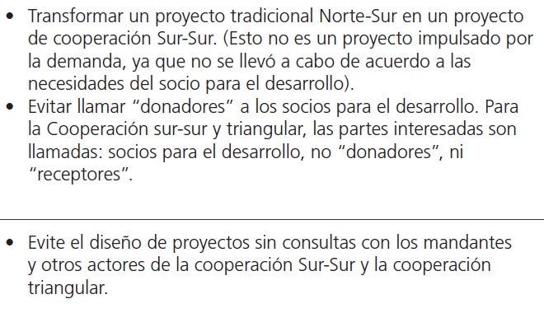
Qué hacer y qué no hacer

Slide 10
